Slide 1
OCEANIA.-LA VUELTA AL MUNDO EN 385 JARDINES.-AUSTRALIA.-Mount Tomah Botanic garden.-Peter Fudge Gardens.-The Red Garden.-Westerfolds Park.-Wittunga Botanic Garden
.
Selección de textos y fotografías por
JOSE ELIAS BONELLS

Slide 2
Mount Tomah Botanic garden
Mount Tomah Botanic Garden es un jardín publico de 28 hectáreas a unos 100 km al oeste de Sydney en las Montañas Azules , establecido en 1972.
Hay un adicional de 128 hectáreas de tierras dedicadas a la conservación.
El jardín tiene 1000 m sobre el nivel del mar, y se especializa en plantas de clima fresco que no fueran capaces de crecer en condiciones más cálidas de Sydney.
Los jardines son administrados por el Fideicomiso Jardines Botánicos , una división de la Nueva Gales del Sur Departamento de Medio Ambiente y Cambio Climático.

Slide 3
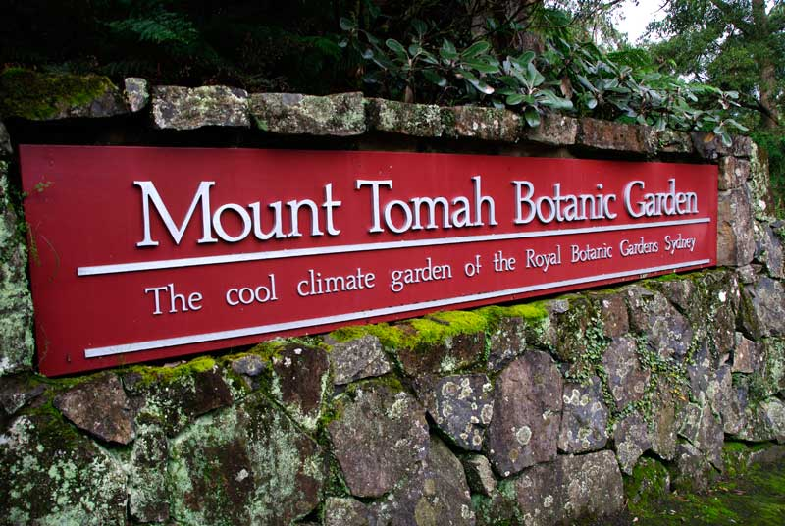
Notes:
Mount Tomah Botanic Garden

Slide 4
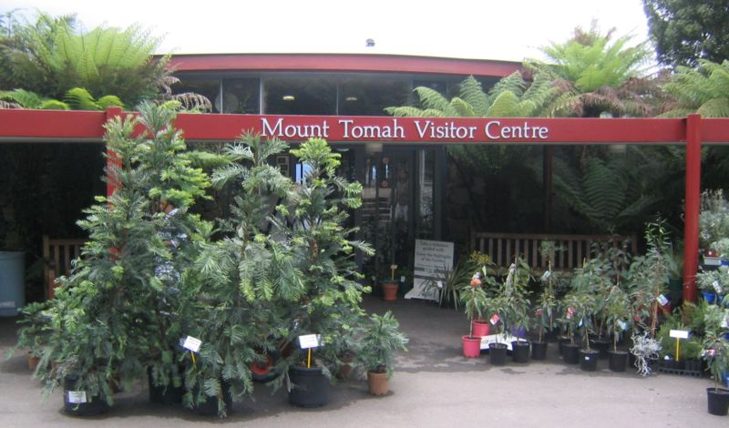
Notes:
Mount Tomah Botanic Garden

Slide 5
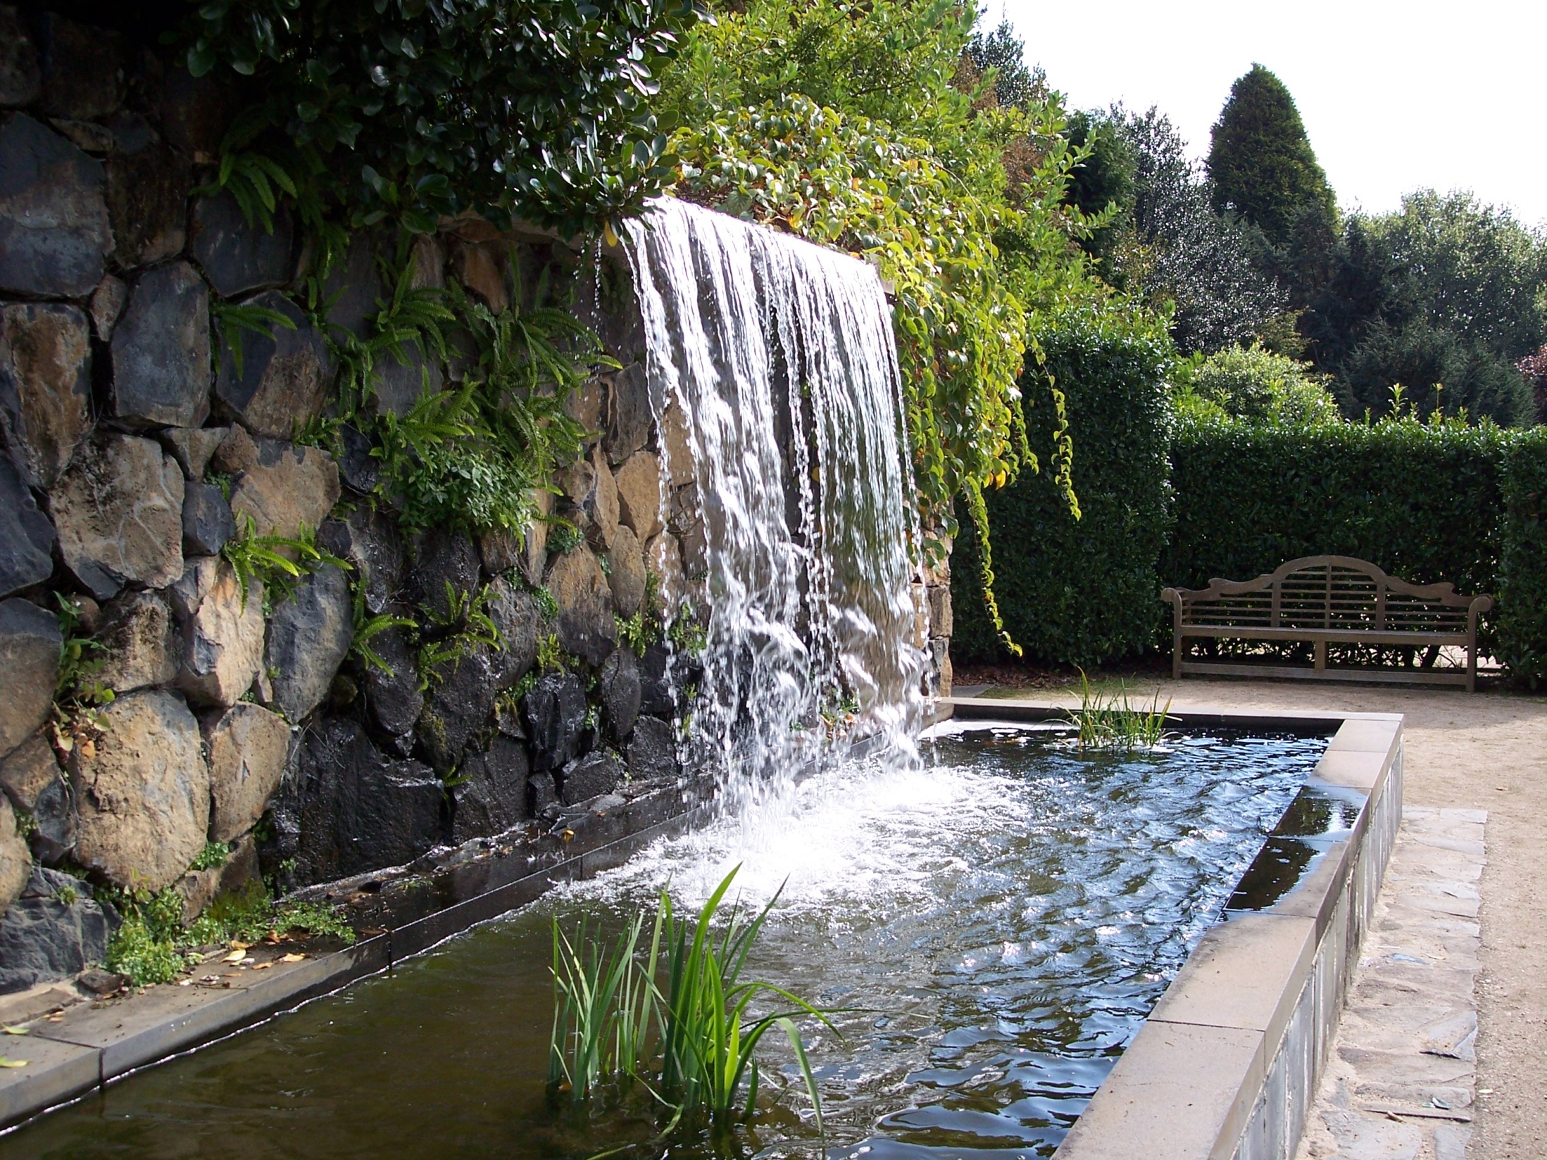
Notes:
Mount Tomah Botanic Garden

Slide 6
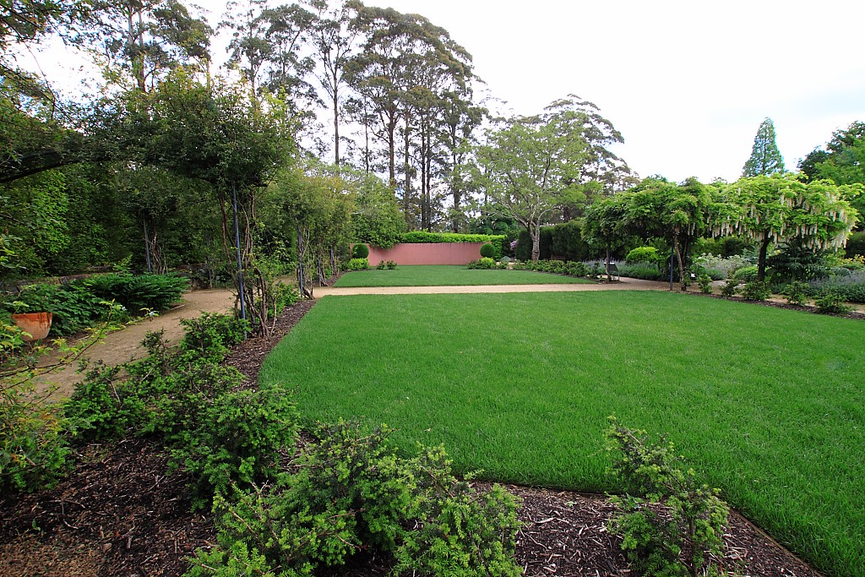
Notes:
Mount Tomah Botanic Garden

Slide 7
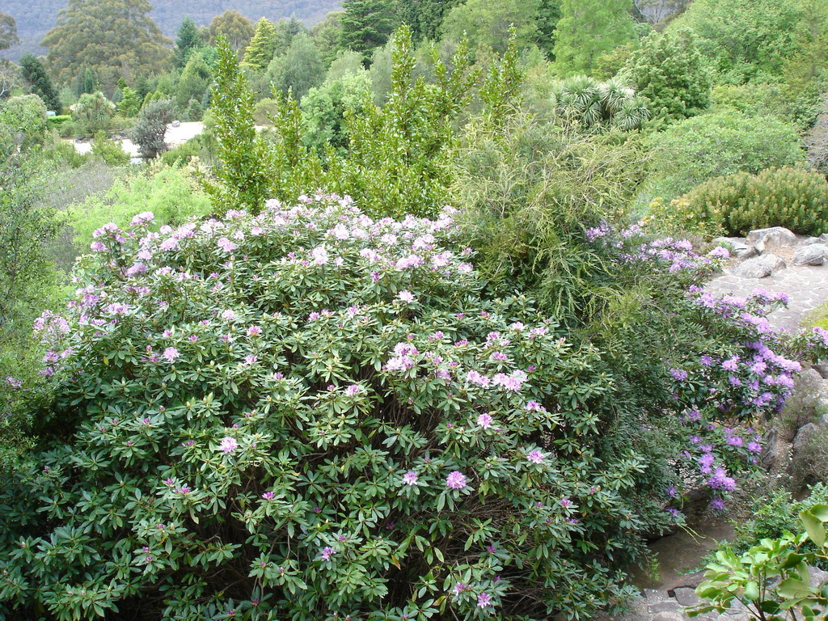
Notes:
Mount Tomah Botanic Garden

Slide 8
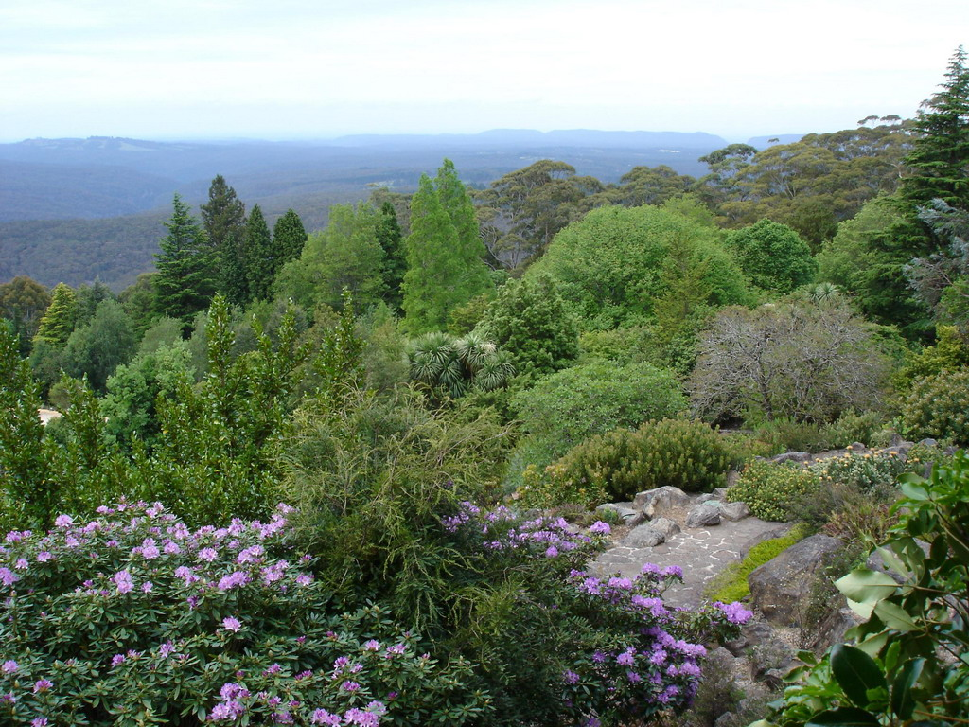
Notes:
Mount Tomah Botanic Garden

Slide 9
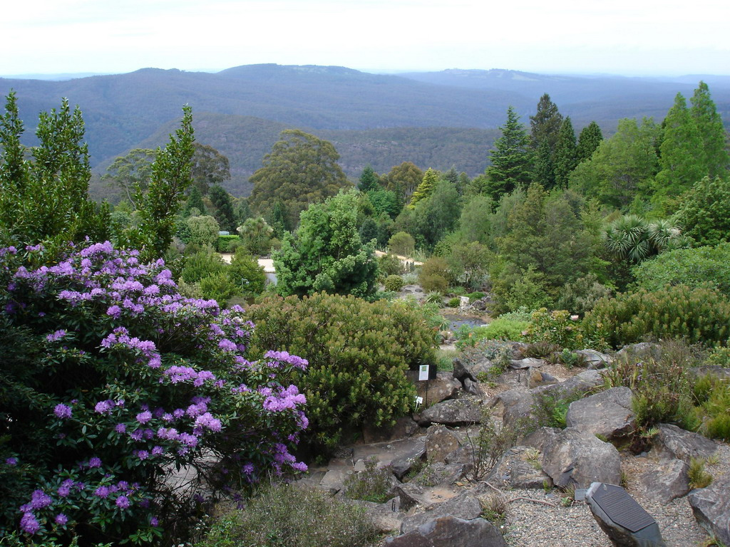
Notes:
Mount Tomah Botanic Garden

Slide 10
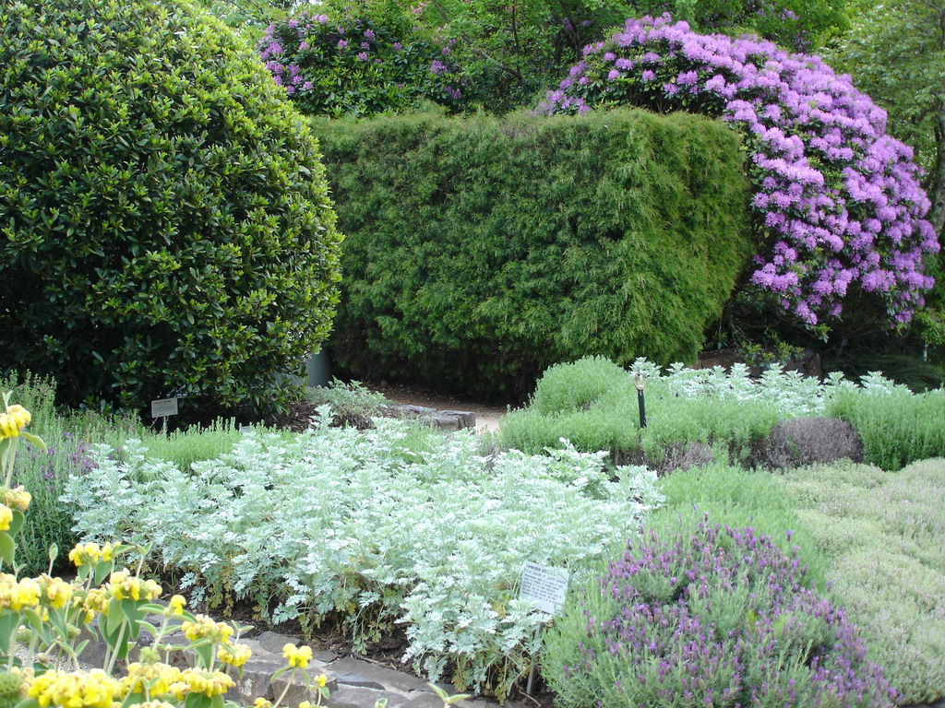
Notes:
Mount Tomah Botanic Garden

Slide 11
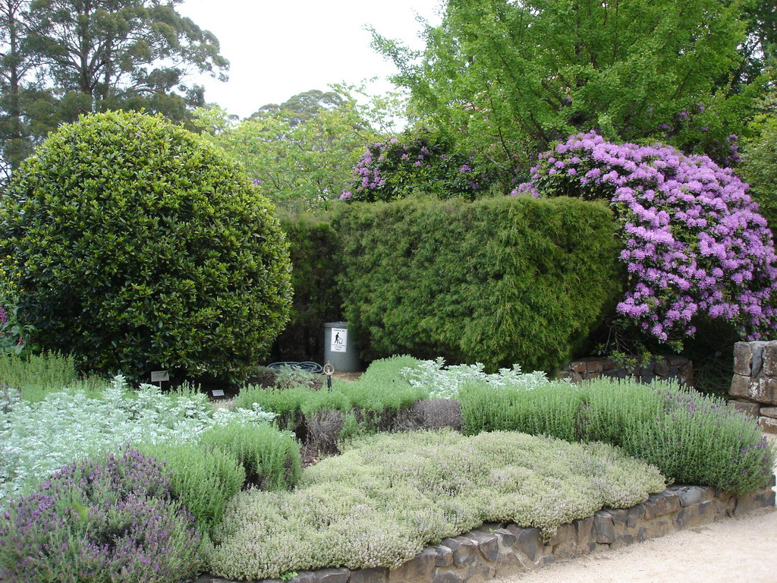
Notes:
Mount Tomah Botanic Garden

Slide 12
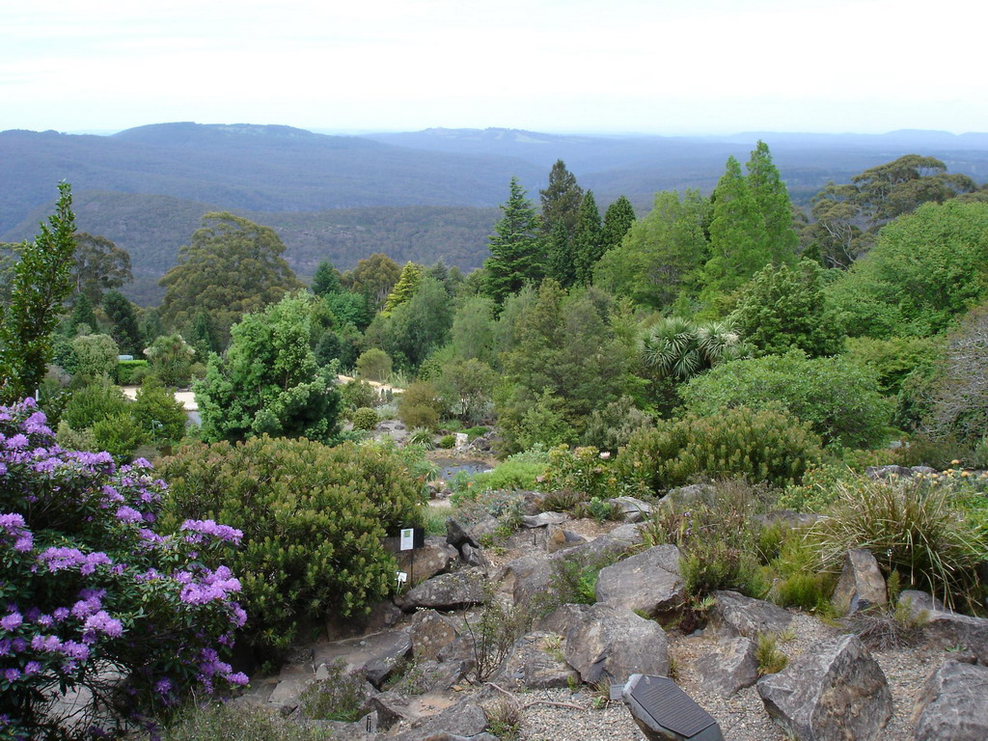
Notes:
Mount Tomah Botanic Garden

Slide 13
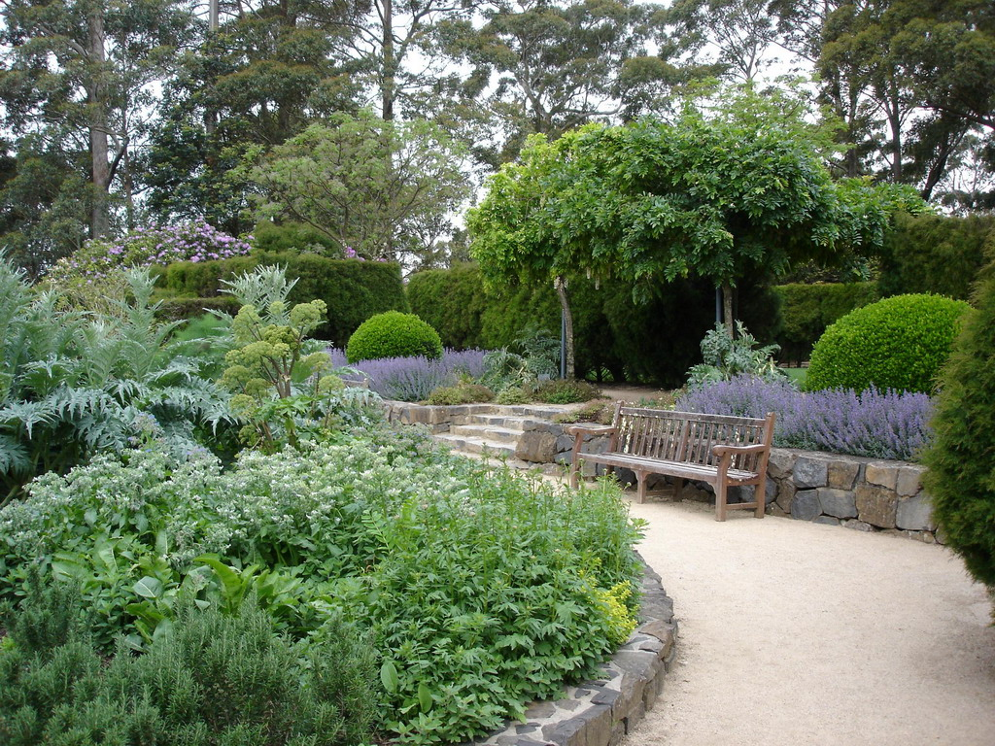
Notes:
Mount Tomah Botanic Garden

Slide 14
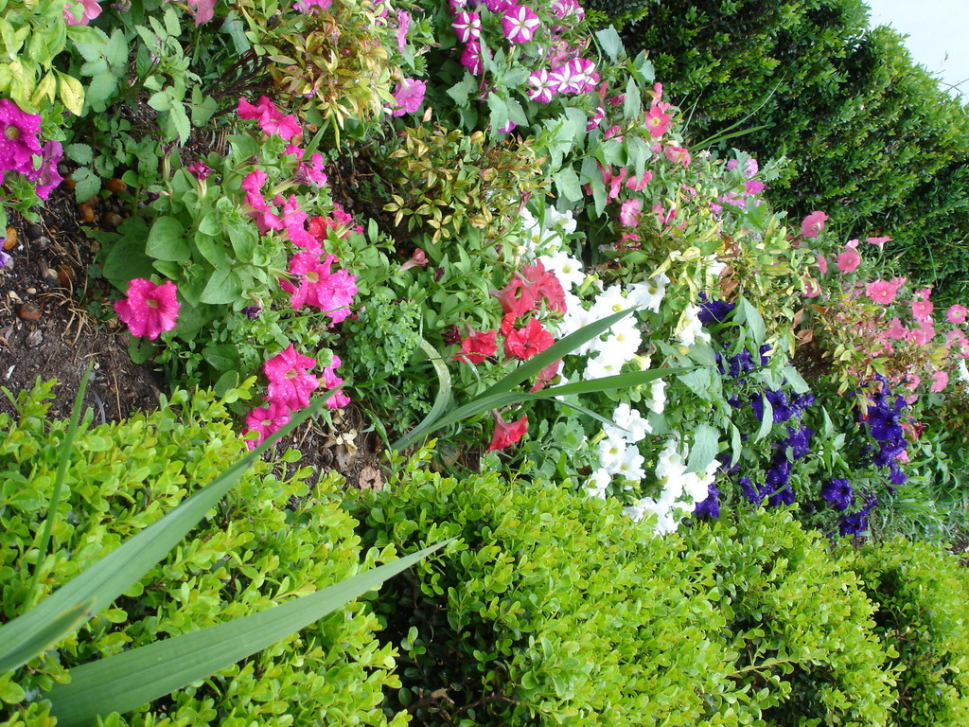
Notes:
Mount Tomah Botanic Garden

Slide 15
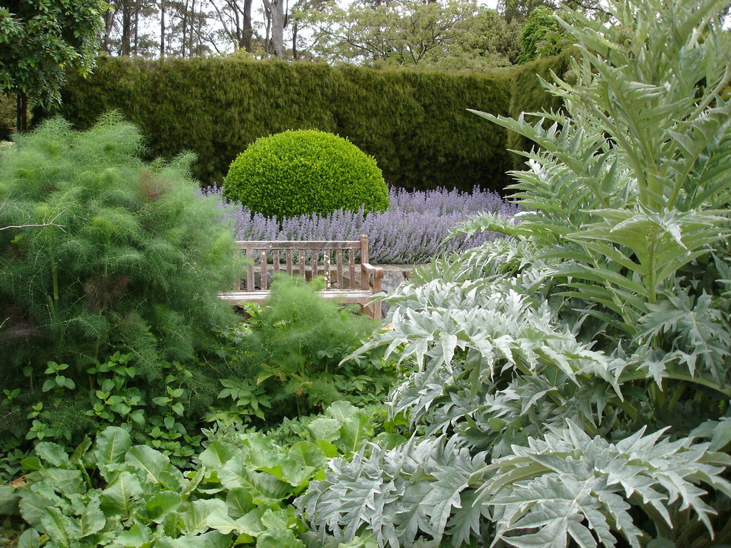
Notes:
Mount Tomah Botanic Garden

Slide 16
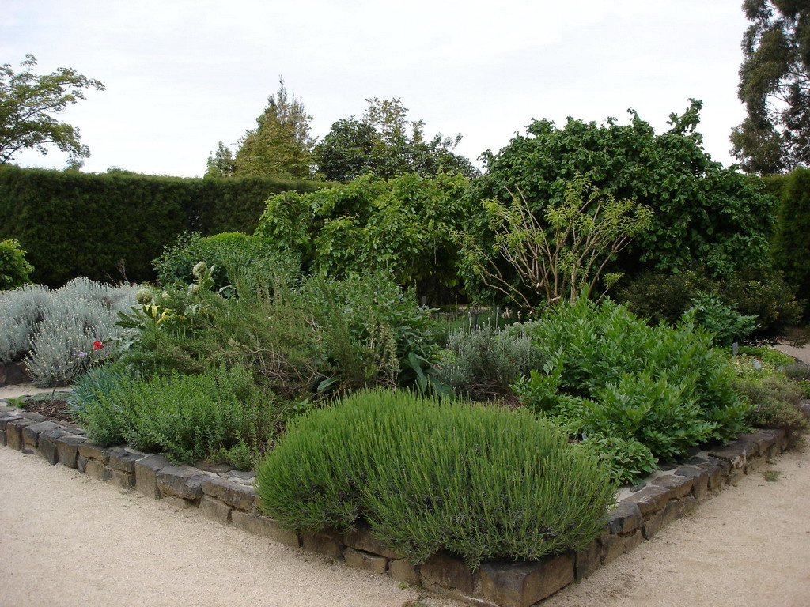

Slide 17
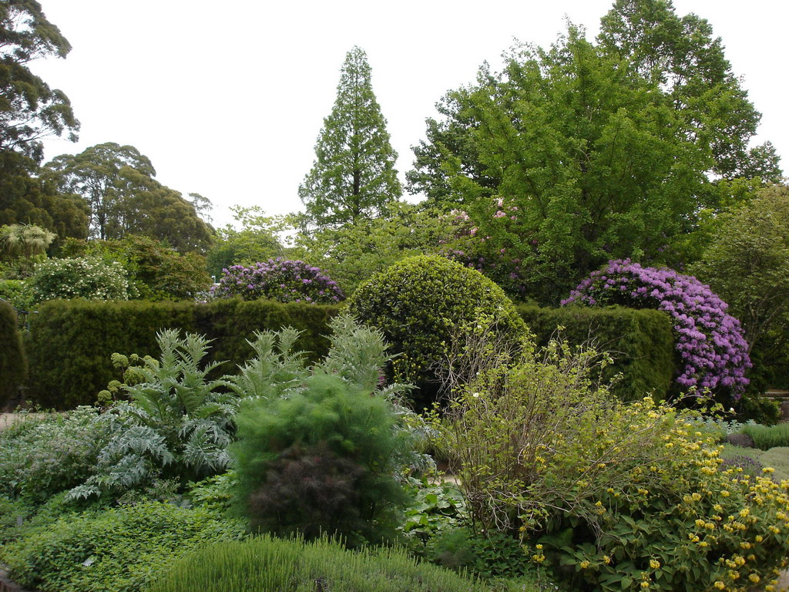
Notes:
Mount Tomah Botanic Garden

Slide 18
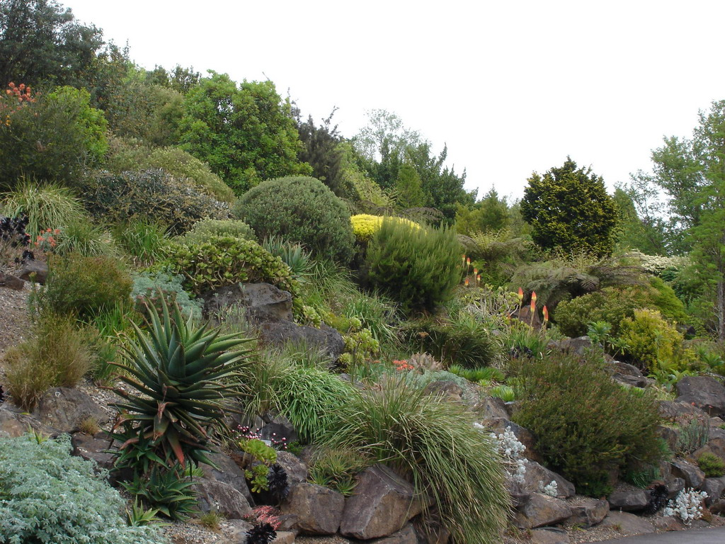
Notes:
Mount Tomah Botanic Garden

Slide 19
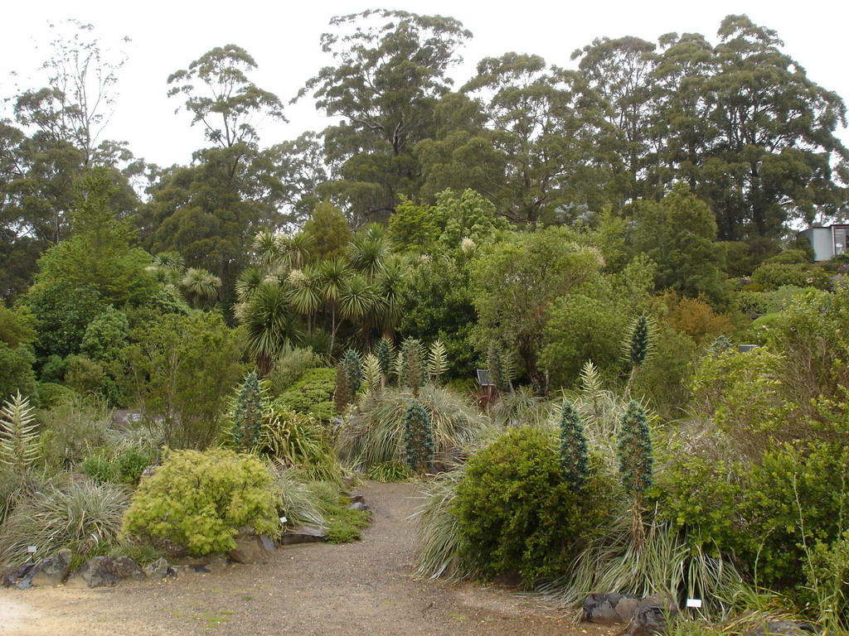
Notes:
Mount Tomah Botanic Garden

Slide 20
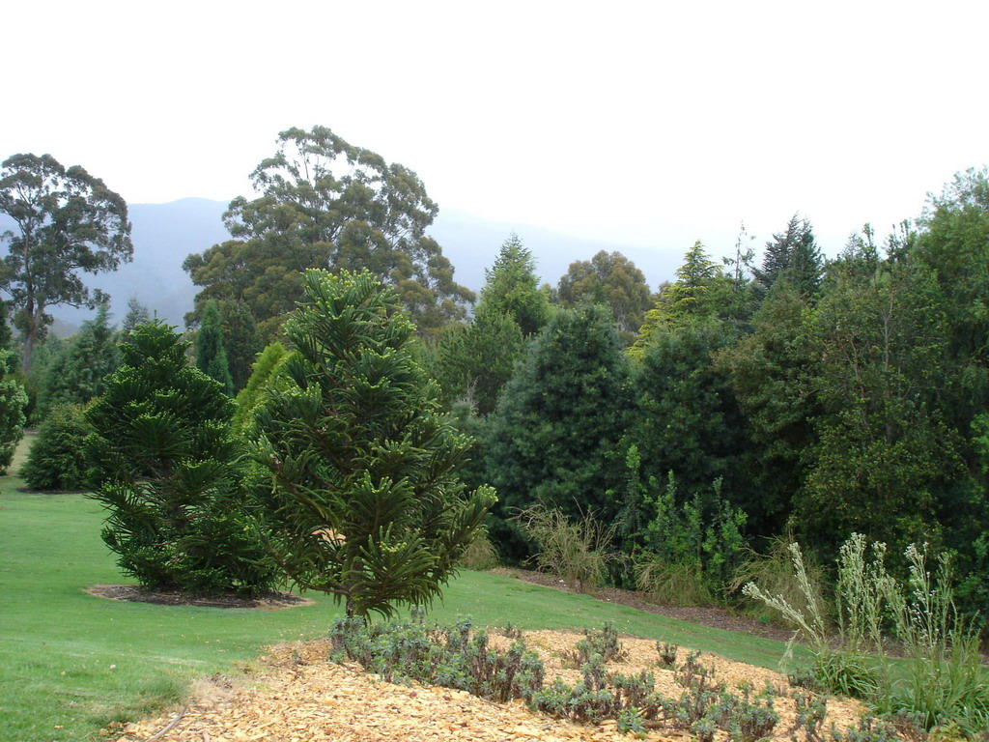
Notes:
Mount Tomah Botanic Garden

Slide 21
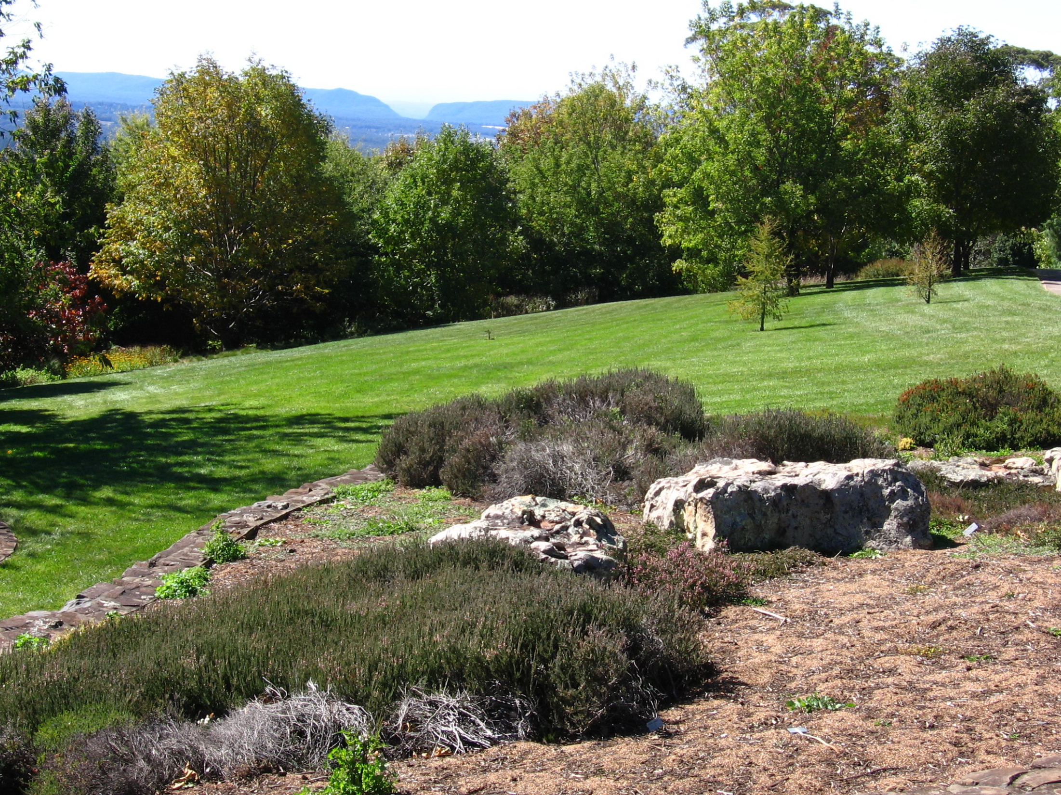
Notes:
Mount Tomah Botanic Garden

Slide 22
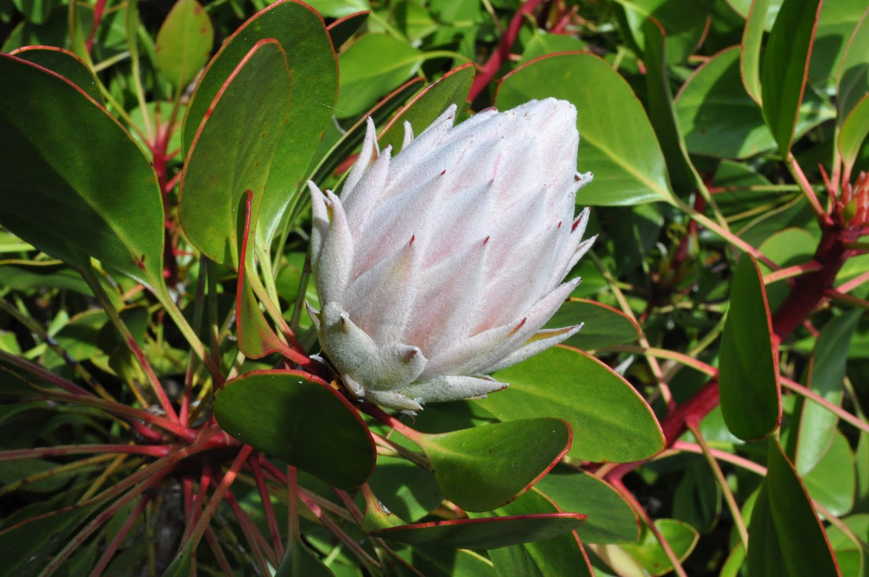
Notes:
Mount Tomah Botanic Garden .-Protea

Slide 23
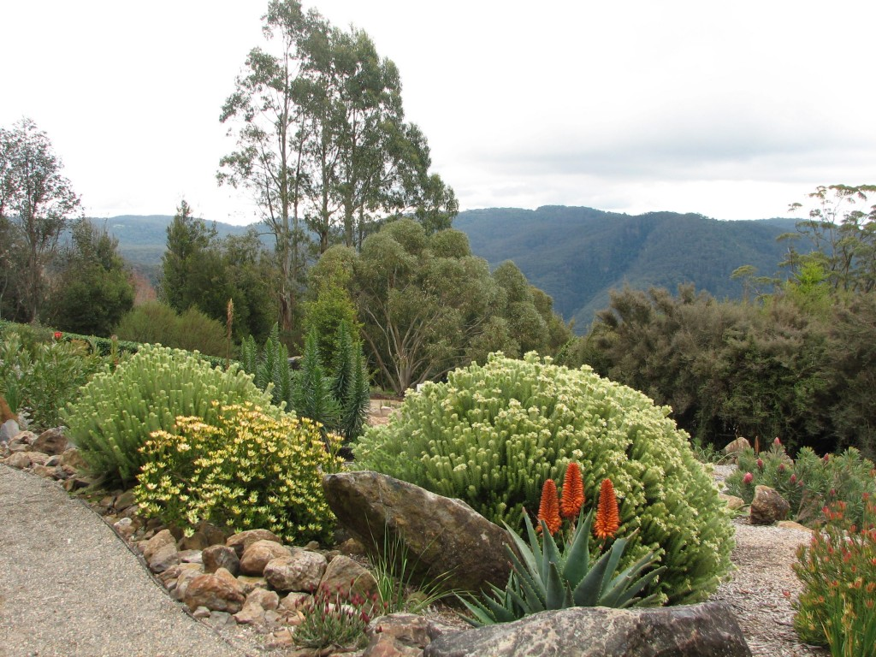
Notes:
Mount Tomah Botanic Garden

Slide 24
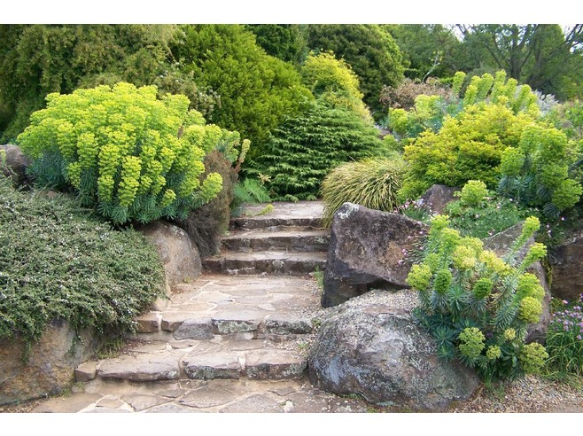
Notes:
Mount Tomah Botanic Garden

Slide 25
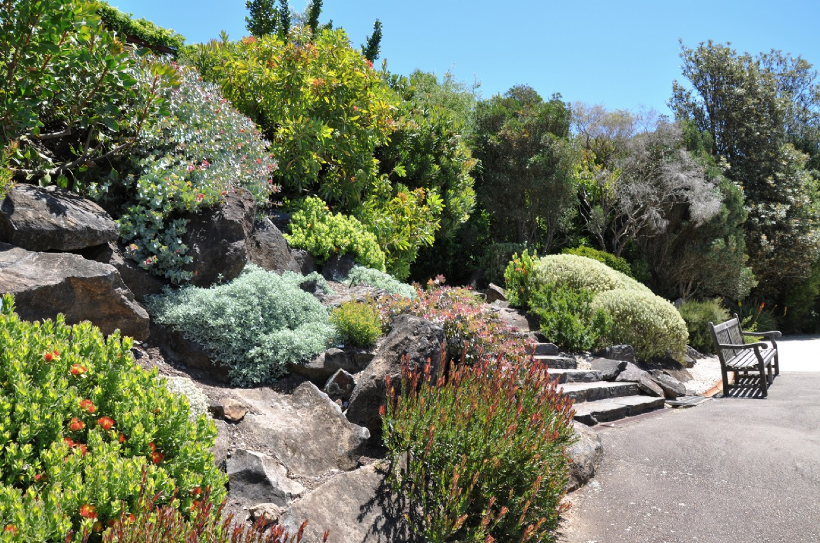
Notes:
Mount Tomah Botanic Garden

Slide 26
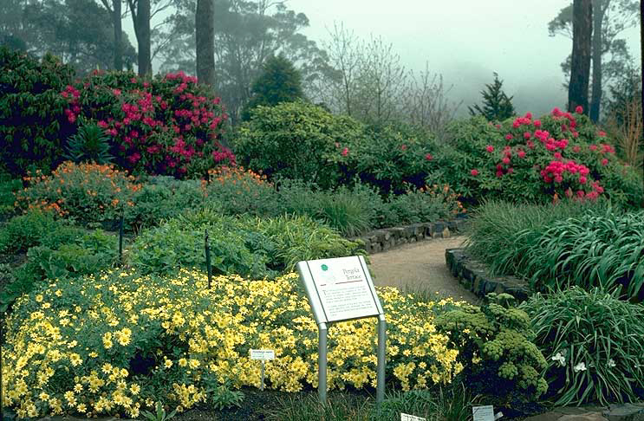
Notes:
Mount Tomah Botanic Garden

Slide 27
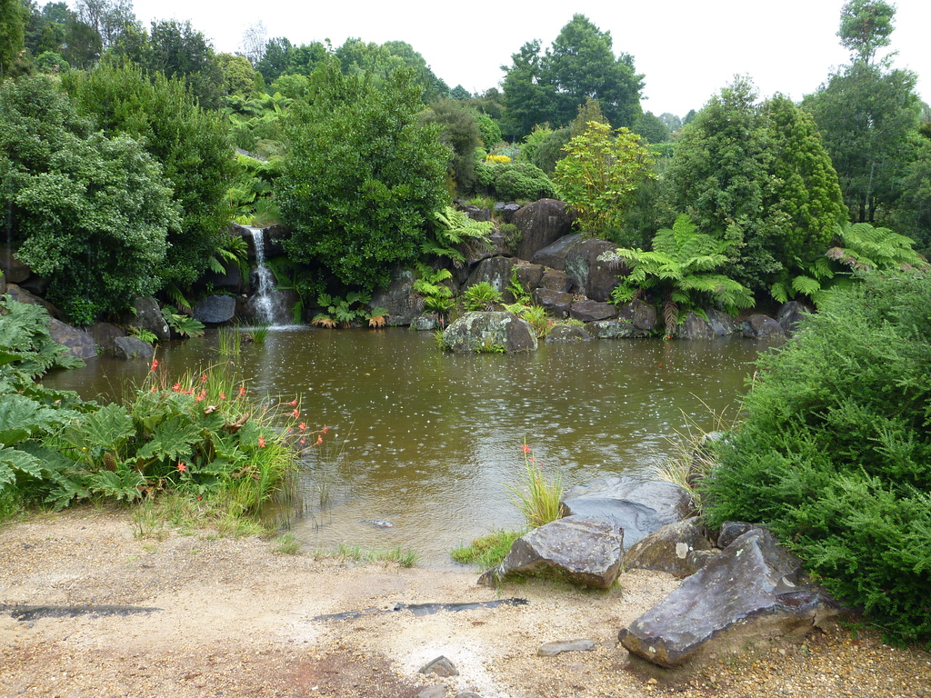
Notes:
Mount Tomah Botanic Garden

Slide 28
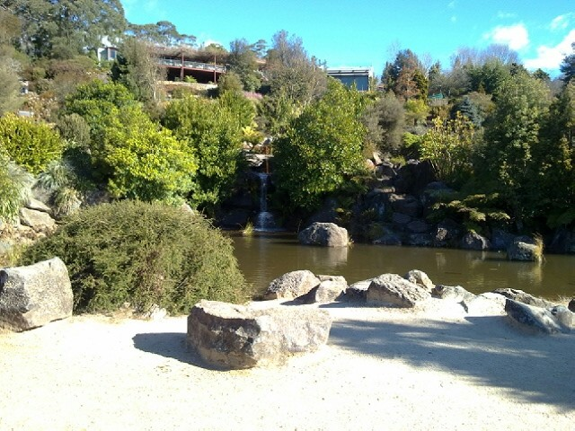
Notes:
Mount Tomah Botanic Garden

Slide 29
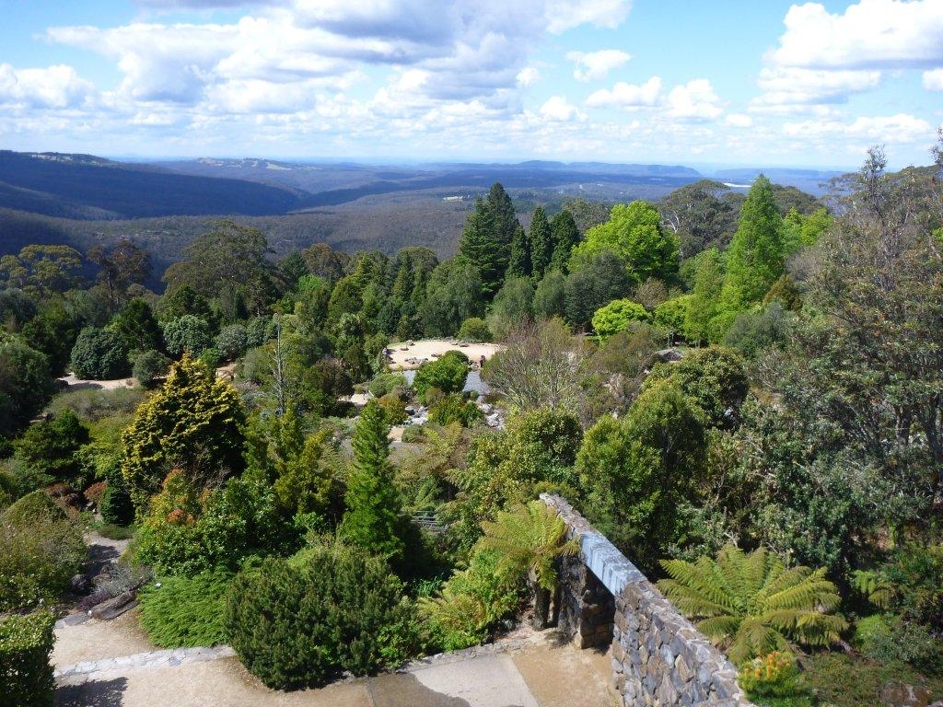
Notes:
Mount Tomah Botanic Garden

Slide 30
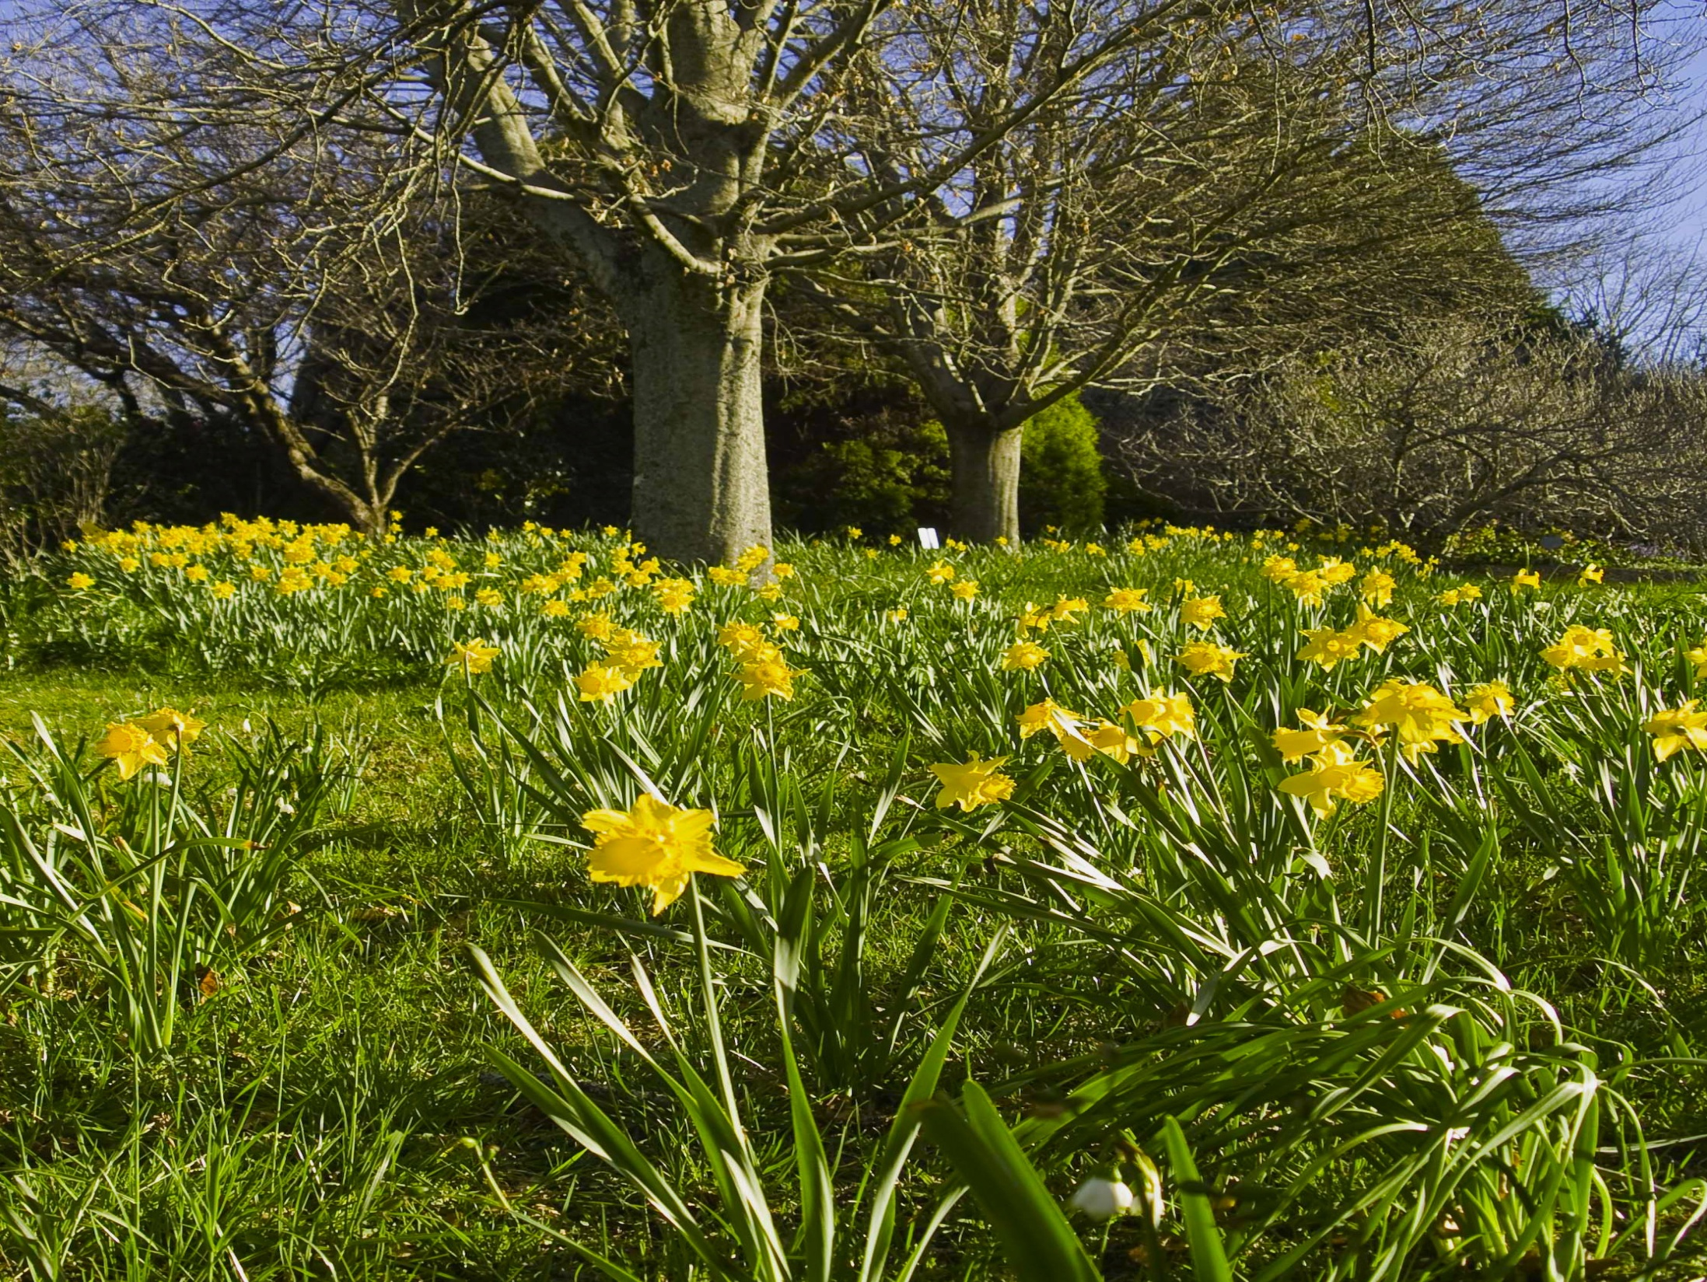
Notes:
Mount Tomah Botanic Garden

Slide 31
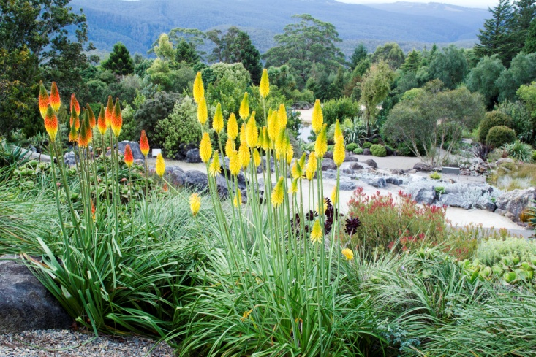
Notes:
Mount Tomah Botanic Garden

Slide 32
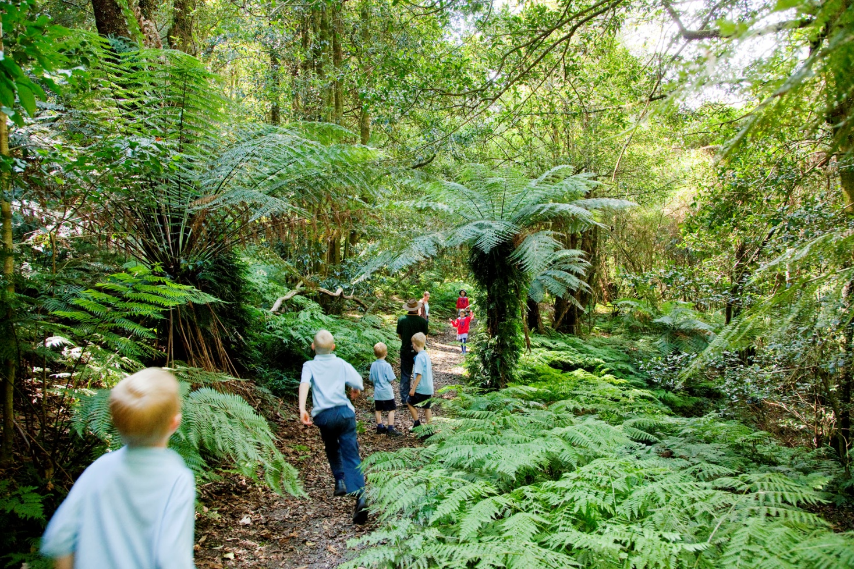
Notes:
Mount Tomah Botanic Garden

Slide 33
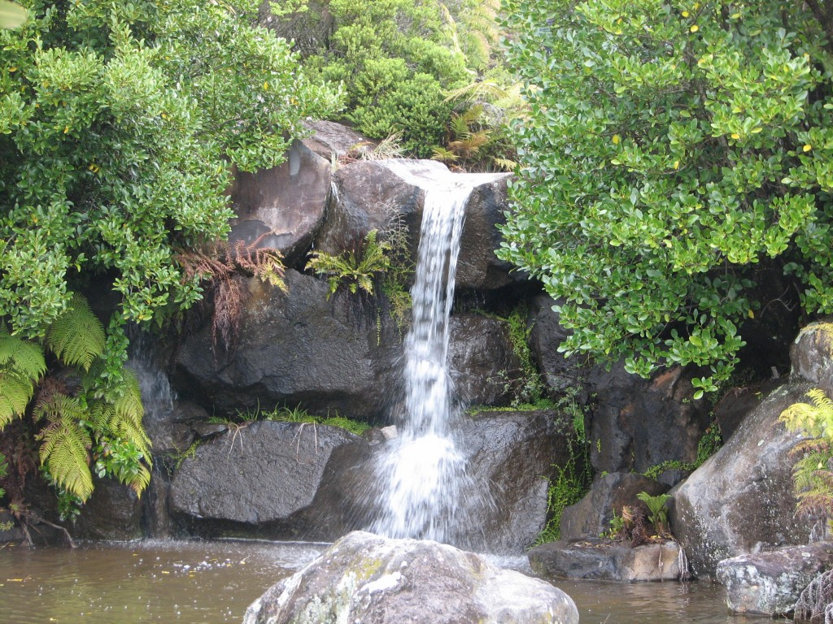
Notes:
Mount Tomah Botanic Garden

Slide 34
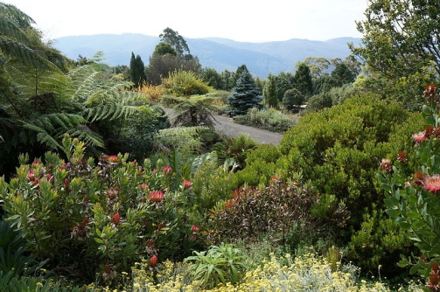
Notes:
Mount Tomah Botanic Garden

Slide 35
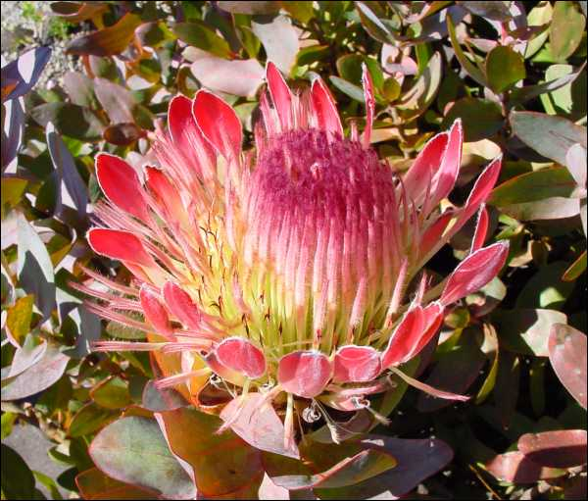

Slide 36
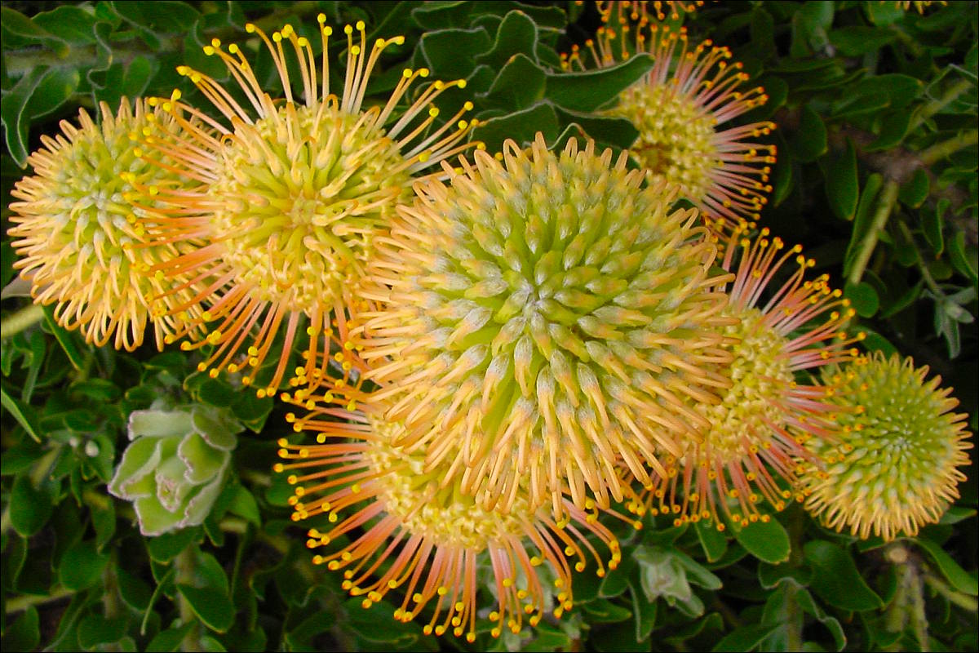
Notes:
Mount Tomah Botanic Garden .-Leucospermum-cordifolium

Slide 37
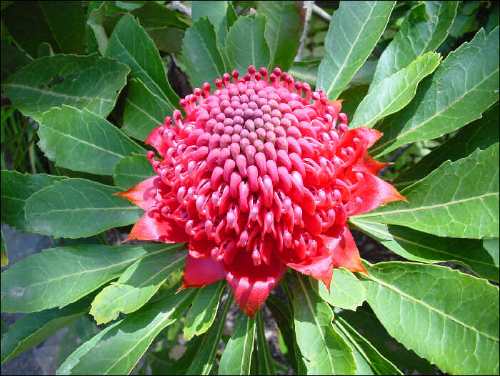
Notes:
Mt.Thomah.-Telopea speciosissima)

Slide 38
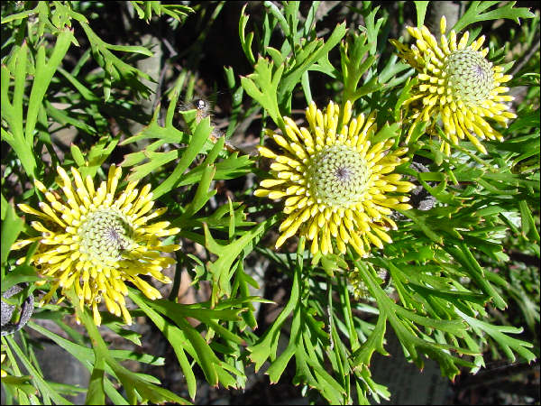
Notes:
Mt Thomah Botanic Garden.- Isopogon anemonifolius

Slide 39
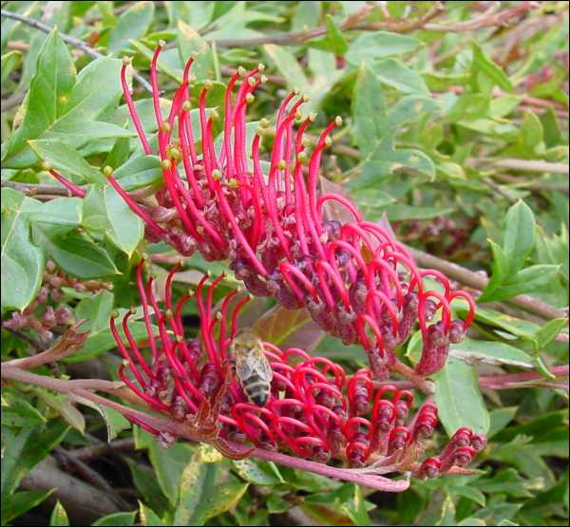
Notes:
Mt Thomah Botanic Garden..-grevillea-gaudichaudii

Slide 40
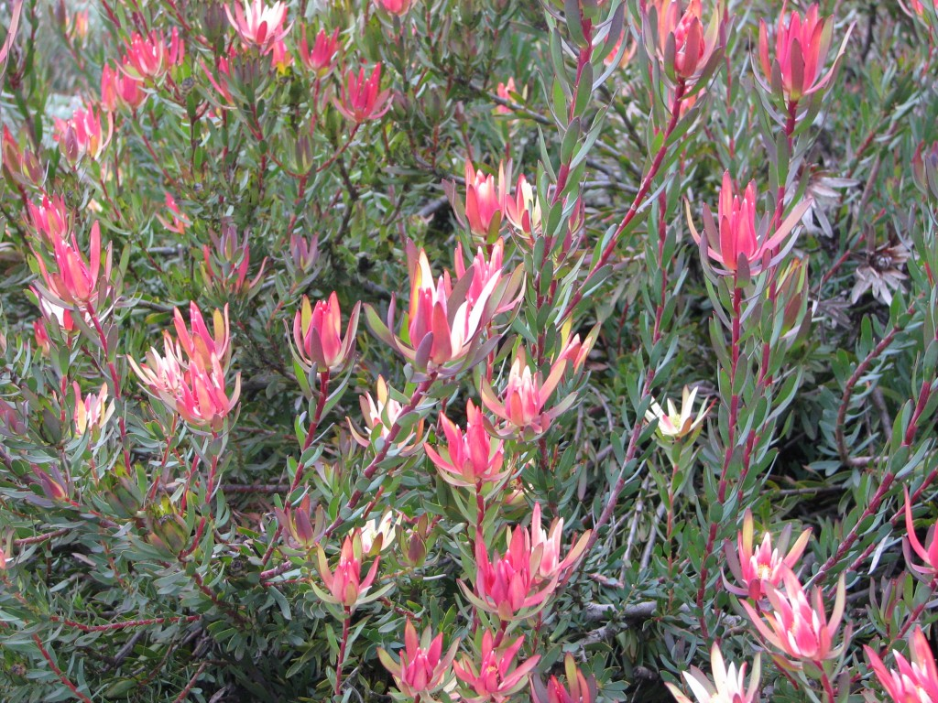
Notes:
Mt Thomah Botanic Garden..

Slide 41
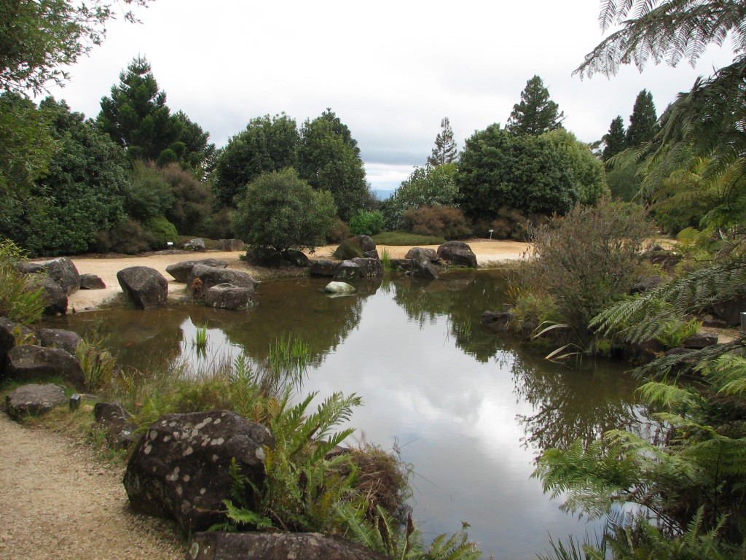
Notes:
Mt Thomah Botanic Garden..

Slide 42
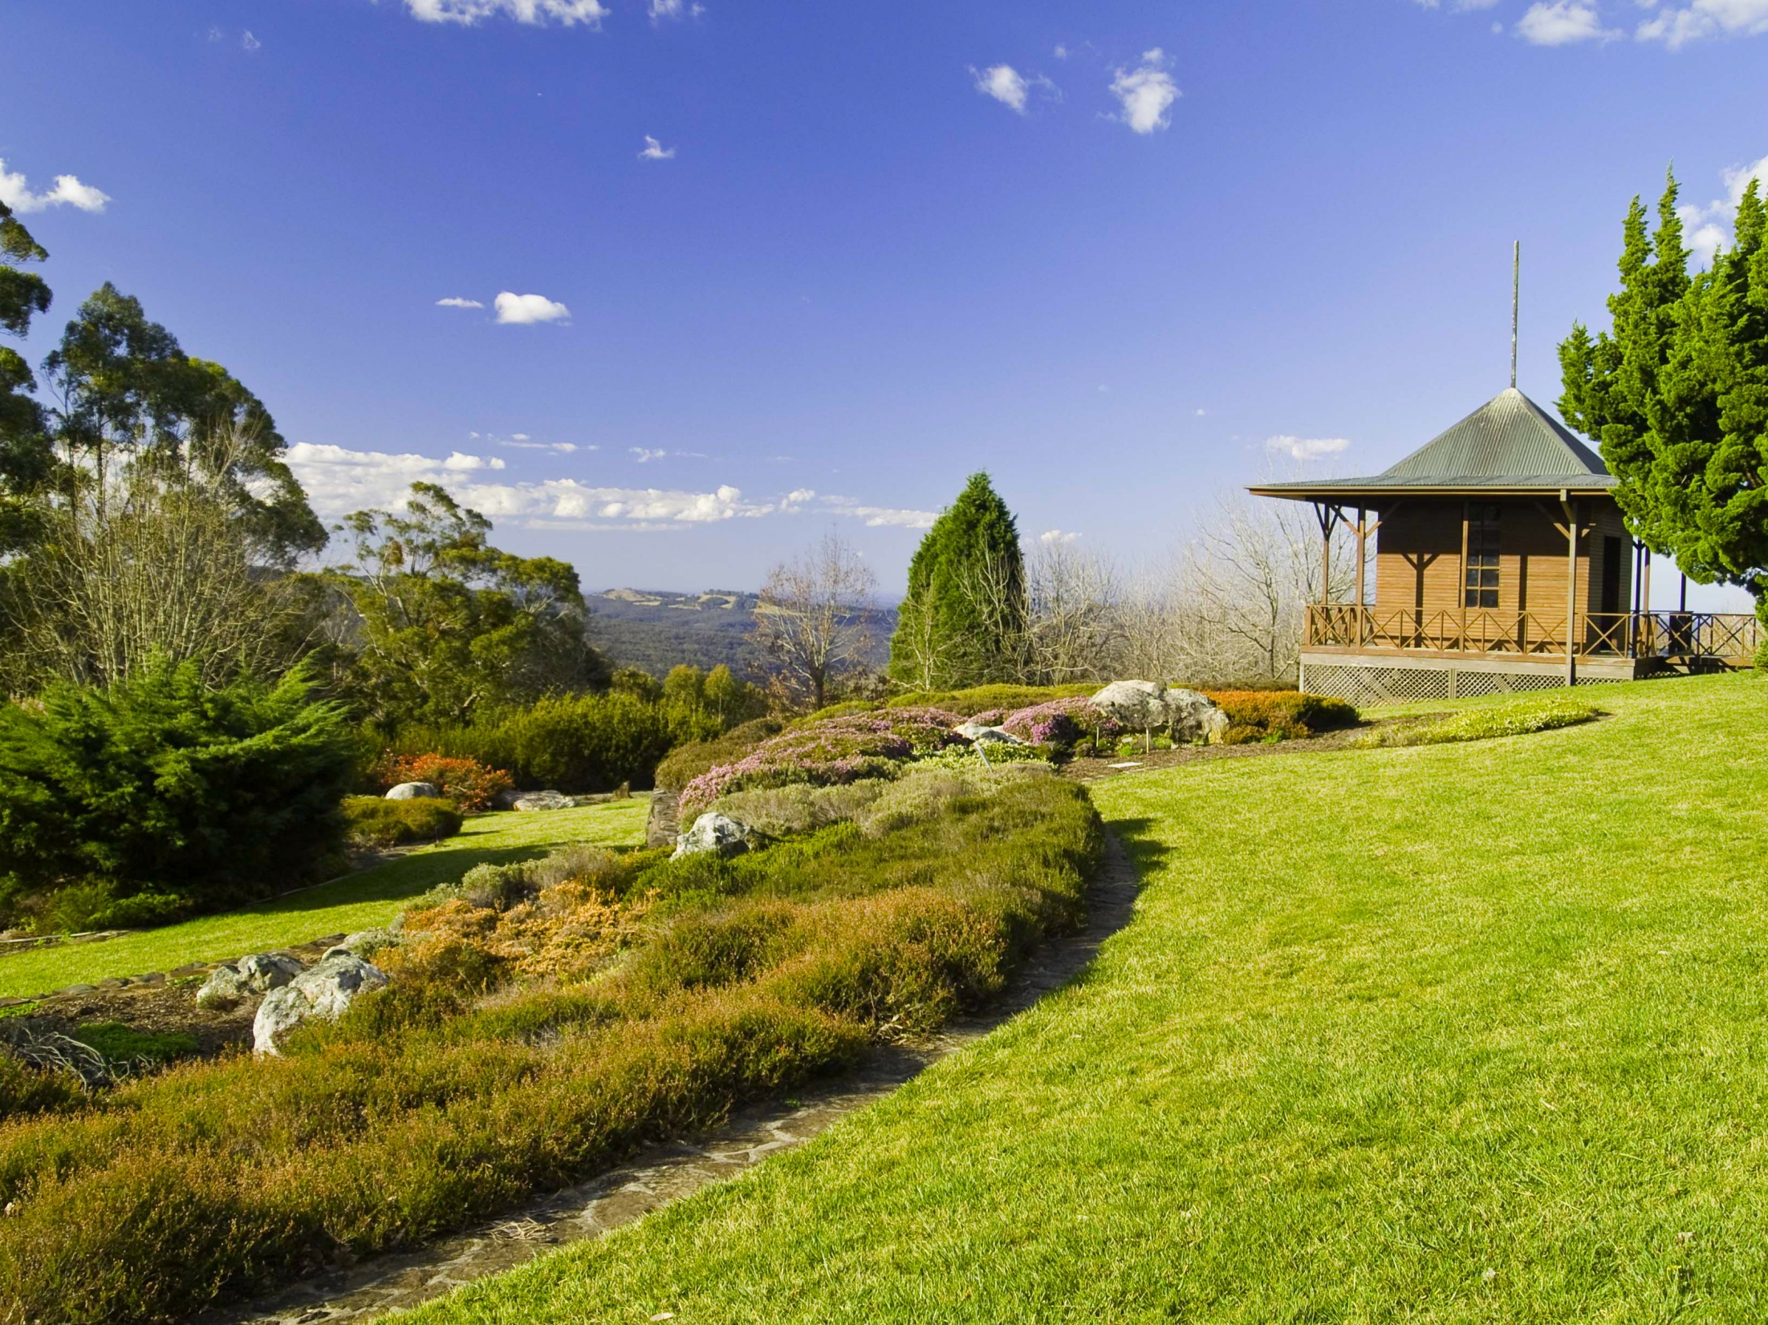
Notes:
Mt Thomah Botanic Garden..

Slide 43
Peter Fudge Gardens.-Clovelly.
Este pequeño jardín es un espacio sereno y acogedor. losas generosas ovales de descanso de piedra azul en medio de un mar de granito descompuesto, con montones de plantas de follaje suave emergentes como cantos rodados. Una superficie de cubierta y barbacoa fluya desde la cocina, lo que lleva a un lugar de estar relajado y la creación de un estilo de vida interior-exterior reparador que es perfecto para la ubicación costera de la casa. "Pero", dice el diseñador Peter Fudge , "el cliente era estresante -. Demasiadas ideas"

Slide 44
Peter y su esposa Brigitte decidió hacer un cambio de imagen estaba en orden cuando se mudaron con sus dos hijos pequeños en esta pequeña casa en Clovelly de Sydney. Situado en suelo de arena poco profunda, con una orientación norte-sur y fuertes vientos del mar, al jardín en pendiente se dividió originalmente en terrazas. Los dulces de azúcar querían una zona de juegos para los niños y un espacio contemporáneo para los adultos. En primer lugar, el jardín trasero se niveló hacerse eco de la frente, entonces ambas áreas fueron pavimentadas para crear una superficie que es perfecto para el juego o entretenimiento - incluso para el aparcamiento en la parte delantera.

Slide 45
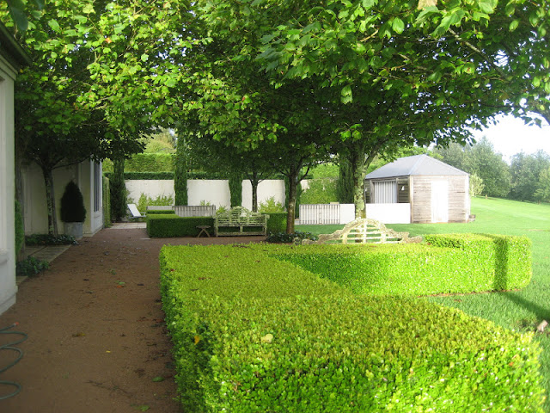
Notes:
Peter Fudge Gardens.-Fudge-Clovelly.-

Slide 46
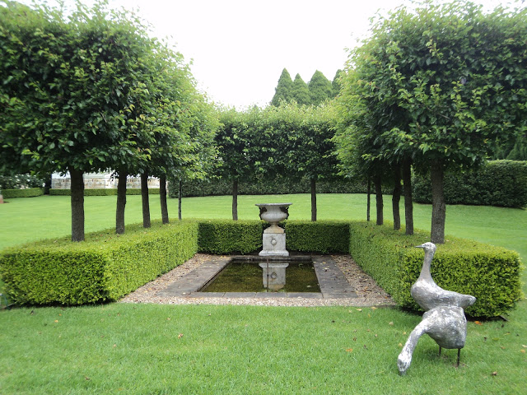
Notes:
Peter Fudge Gardens.-Fudge-Clovelly.-j

Slide 47
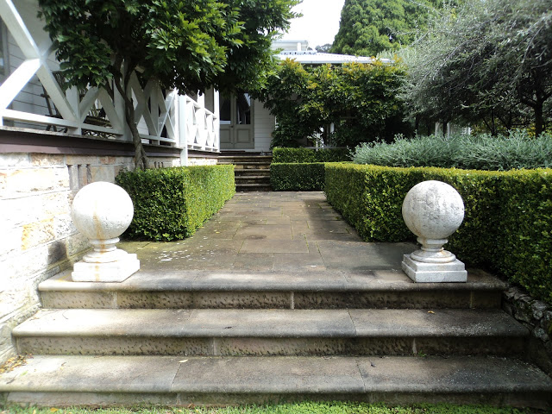
Notes:
Peter Fudge Gardens.-Fudge-Clovelly.-j

Slide 48
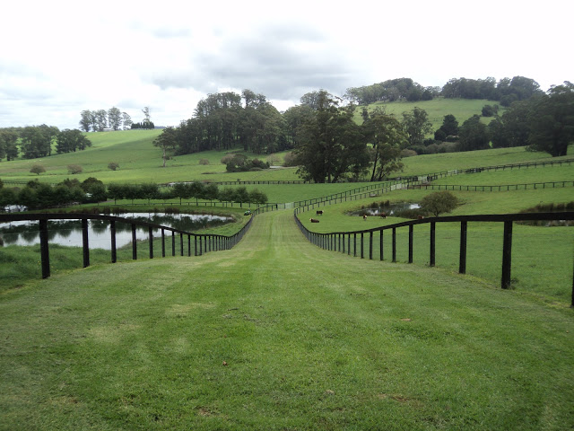
Notes:
Peter Fudge Gardens.-Fudge-Clovelly.-j

Slide 49
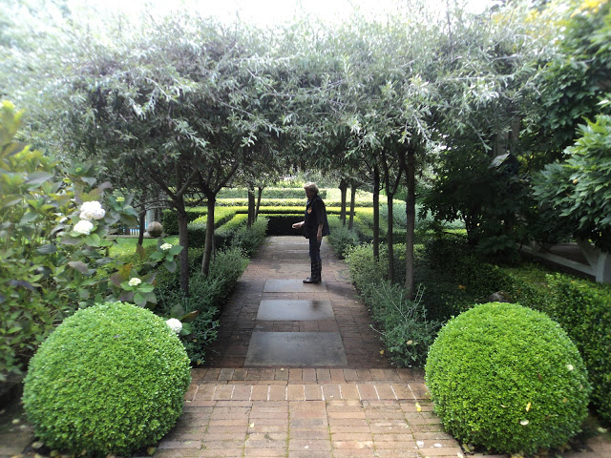
Notes:
Peter Fudge Gardens.-Fudge-Clovelly.-j

Slide 50
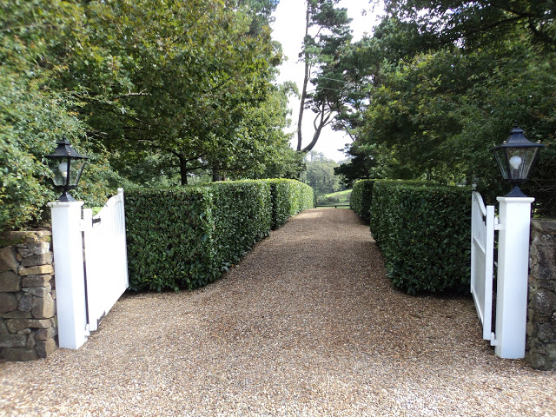
Notes:
Peter Fudge Gardens.-Clovelly.-

Slide 51
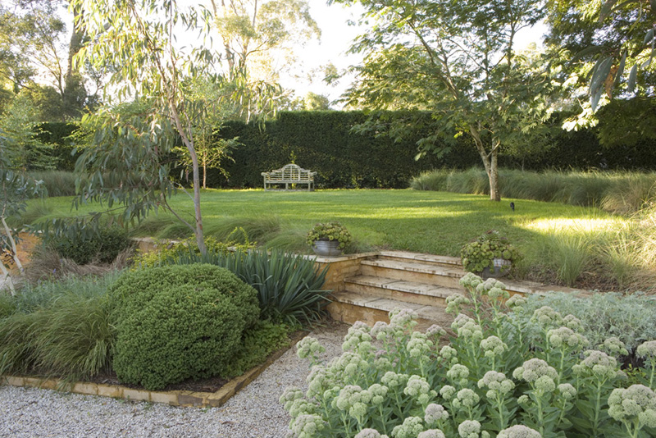

Slide 52
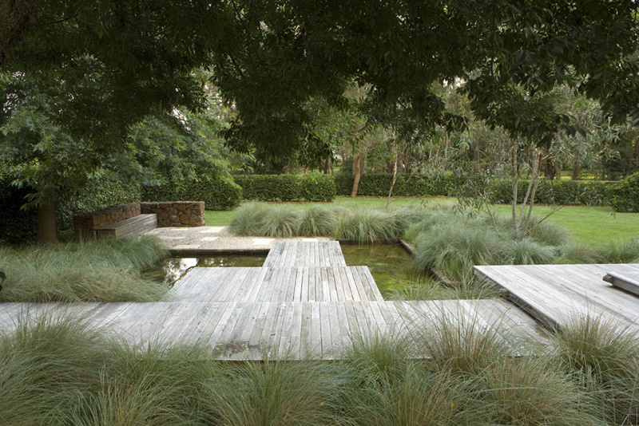
Notes:
Peter Fudge Gardens.-Clovelly.-

Slide 53
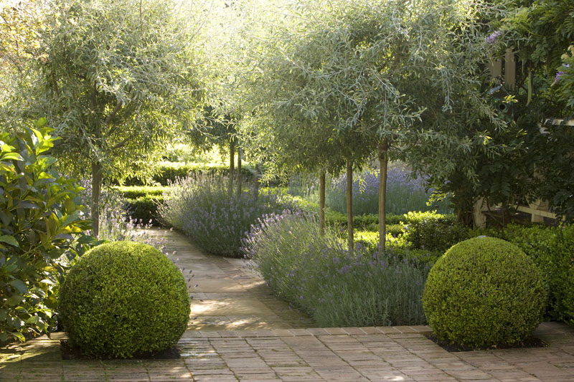
Notes:
Peter Fudge Gardens.-Clovelly.-

Slide 54
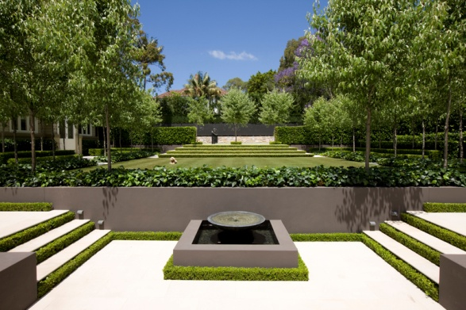
Notes:
Peter Fudge Gardens.-Clovelly.-

Slide 55

Notes:
Peter Fudge Gardens.-Clovelly.-

Slide 56

Notes:
Peter Fudge Gardens.-Clovelly.-

Slide 57

Notes:
Peter Fudge Gardens.-Clovelly.-

Slide 58

Notes:
Peter Fudge Gardens.-Clovelly.-

Slide 59

Notes:
Peter Fudge Gardens.-Clovelly.-

Slide 60

Notes:
Peter Fudge Gardens.-Clovelly.-

Slide 61

Notes:
Peter Fudge Gardens.-Clovelly.-

Slide 62

Notes:
Peter Fudge Gardens.-Clovelly.-

Slide 63

Notes:
Peter Fudge Gardens.-Clovelly.-

Slide 64

Notes:
Peter Fudge Gardens.-Clovelly.-

Slide 65

Notes:
Peter Fudge Gardens.-Clovelly.-

Slide 66

Notes:
Peter Fudge Gardens.-Clovelly.-

Slide 67

Notes:
Peter Fudge Gardens.-Clovelly.-

Slide 68

Notes:
Peter Fudge Gardens.-Clovelly.-

Slide 69

Notes:
Peter Fudge Gardens.-Clovelly.-

Slide 70

Notes:
Peter Fudge Gardens.-Clovelly.-

Slide 71

Notes:
Peter Fudge Gardens.-Clovelly.-

Slide 72

Notes:
Peter Fudge Gardens.-Clovelly.-

Slide 73


Notes:
Peter Fudge Gardens.-Clovelly.-

Slide 74
The Red Garden.-Sidney
La Red Garden
Este jardín privado en Sydney es típico de la obra de extravagante diseñador de jardines Vladimir Sitta.
Los cinco planos en ángulo fueron hechas de piedra arenisca de Alice Springs
´El jardín rojo era uno de esos jardines que realmente quería construir desde el momento en que llegó a mi escritorio - era uno de esos bocetos conceptuales de Toms, que realmente inspiraron a todos los involucrados con su forma escultural y la magia.

Slide 75
El compromiso de viajar a Australia central para extraer la piedra roja para llegar a un material único, extraordinario diseño adecuado era una aventura en sí misma.
No es realmente el paisajismo, su escultura.

Slide 76

Notes:
Red Garden by Vladimir Sitta.-Sidney

Slide 77


Notes:
Red Garden by Vladimir Sitta.-Sidney

Slide 78

Notes:
Red Garden by Vladimir Sitta.-Sidney

Slide 79

Notes:
Red Garden by Vladimir Sitta.-Sidney

Slide 80

Notes:
Red Garden by Vladimir Sitta.-Sidney

Slide 81
Westerfolds Park
Westerfolds Park es un parque metropolitano situado en Templestowe , un suburbio del este de Melbourne , Victoria , Australia.
Westerfolds se clasifica como un parque metropolitano y conserva la ribera del hábitat dentro del entorno urbano de Melbourne. El parque se anida en una curva de colinas en el río Yarra y cuenta con una red de caminos de grava y asfalto, refugios, parques infantiles, mesas de picnic y barbacoas eléctricas. Es un lugar popular para picnics y reuniones familiares los fines de semana y días festivos

Slide 82
Otras actividades recreativas incluyen caminar, montar en bicicleta, patinar, pasear al perro de la familia, piragüismo, paseos a caballo y observación de aves.
Cerca del centro del parque en la cima de una colina grande se encuentra el Pazo que albergaba la Galería Mia Mia y café, los australianos programas educativos y culturales de la galera que exhiben arte indígena de Australia . Mia Mia cerró en 2013 y ya no se encuentra en el parque.
Nuevos intentos de negocios se están buscando en la actualidad con el fin de desarrollar aún más, renovar y restaurar la casa.

Slide 83
En 1846 la tierra se compró a la Corona. A principios de 1930, la familia Turner compró la propiedad y construyó la mansión en 1936. Después de la Segunda Guerra Mundial muchas de las granjas lecheras y huertos en los alrededores se subdividieron para el desarrollo urbano. A causa de las inundaciones en el río Yarra, Westerfolds no se subdividió y, finalmente, se añadió a la Yarra Valley Parklands en 1977. Parks Victoria (entonces conocido como Parques Melbourne y vías navegables) se hizo cargo de la gestión y conservación del Parque Westerfolds en 1978 hay programas de revegetación y de conservación en curso con el restablecimiento de los pastizales y humedales nativos.

Slide 84
Más de 400 especies de plantas nativas de la zona se pueden encontrar ahora incluyendo los eucaliptos , acacias , Red River encías , y las hierbas y arbustos nativos.
Visita a finales del invierno y principios de primavera para experimentar los arboles zarzo que florecen por todo el parque. Los loros , cacatúas , cucaburras , agua y pájaros pequeños arbustos se pueden ver, junto con los murciélagos , ornitorrinco , wombats , koalas , zarigüeyas , equidnas y, Macropus giganteus .

Slide 85


Notes:
Westerfolds Park

Slide 86

Notes:
Westerfolds Park

Slide 87

Notes:
Westerfolds Park

Slide 88

Notes:
Westerfolds Park

Slide 89
Notes:
Westerfolds Park

Slide 90

Notes:
Westerfolds Park

Slide 91

Notes:
Westerfolds Park

Slide 92

Notes:
Westerfolds Park

Slide 93
Wittunga Botanic Garden
El Jardín Botánico Wittunga o en inglés: Wittunga Botanic Garden, es un jardín botánico público de 14 hectáreas, de administrado por el Jardín Botánico de Adelaida, que está localizado en Adelaida, Australia.
Es miembro del BGCI, y presenta trabajos para la Agenda Internacional para la Conservación en los Jardines Botánicos, su código de identificación internacional como institución botánica, así como las siglas de su herbario es AD.

Slide 94
Establecido por Edwin Ashby en 1901 en sus inicios como un típico jardín inglés.
Su aspecto ha cambiado a lo largo de los años gracias a los esfuerzos del hijo de Edwin, Arthur Keith Ashby al incluir plantas nativas de Australia y de Suráfrica, con una gran muestra de plantas ahorradoras de agua.
En 1965 Keith el hijo de Edwin Ashby, donó Wittunga al estado, y este lo puso bajo administración del Jardín Botánico de Adelaida.
El Jardín Botánico Wittunga fue abierto al público en 1975.
La mayoría de las plantas surafricanas en el jardín viene de la provincia del Cabo del distrito que tiene un clima similar al de Adelaida.

Slide 95
El mejor periodo de visita del jardín botánico Wittunga es primavera, cuando hay un despliegue espectacular de floraciones sobre todo en sus ricas colecciones de Erica, Leucadendron, y Protea, complementado por las exhibiciones de bulbos exóticos e inusuales y coloridas plantas anuales de temporada.
La colección de flora australiana está enfocada en plantas procedentes de la Península de Fleurieu y de Isla Canguro, de Australia Meridional e incluye una buena colección de eucaliptos
Sendas de paseo a través de la terraza y los jardines de Sandplain dan a los visitantes la oportunidad de ver las diferentes colecciones.

Slide 96

Notes:
Wittunga Botanic Garden

Slide 97

Notes:
Wittunga Botanic Garden

Slide 98

Notes:
Wittunga Botanic Garden

Slide 99

Notes:
Wittunga Botanic Garden.-Lampranthus

Slide 100

Notes:
Wittunga Botanic Garden.-Lampranthus

Slide 101

Notes:
Wittunga Botanic Garden

Slide 102

Notes:
Wittunga Botanic Garden

Slide 103

Notes:
Wittunga Botanic Garden

Slide 104

Notes:
Wittunga Botanic Garden

Slide 105

Notes:
Wittunga Botanic Garden

Slide 106

Notes:
Wittunga Botanic Garden

Slide 107

Notes:
Wittunga Botanic Garden

Slide 108

Notes:
Wittunga Botanic Garden

Slide 109

Notes:
Wittunga Botanic Garden

Slide 110

Notes:
Wittunga Botanic Garden

Slide 111

Notes:
Wittunga Botanic Garden

Slide 112

Notes:
Wittunga Botanic Garden

Slide 113

Notes:
Wittunga Botanic Garden

Slide 114

Notes:
Wittunga Botanic Garden

Slide 115

Notes:
Wittunga Botanic Garden

Slide 116

Notes:
Wittunga Botanic Garden

Slide 117

Notes:
Wittunga Botanic Garden

Slide 118

Notes:
Wittunga Botanic Garden.-Callistemon

Slide 119

Notes:
Wittunga Botanic Garden

Slide 120

Notes:
Wittunga Botanic Garden

Slide 121

Notes:
Wittunga Botanic Garden

Slide 122

Notes:
Wittunga Botanic Garden.-Protea

Slide 123

Notes:
Wittunga Botanic Garden.-Calistemon

